Slide 1
T.C.
KASTAMONU ÜNİVERSİTESİ
TAŞKÖPRÜ MYO
BİLGİSAYAR PROGRAMCILIĞI
Veri Tabanı ve Yönetimi
9. Bölüm
Öğr. Gör. Sevdanur GENÇ
sgenc@kastamonu.edu.tr
Kastamonu, 2020

Slide 2

AJANDA
VIEW NESNELERİ (GÖRÜNÜMLER)
  VIEW OLUŞTURMA - CREATE VIEW
  VIEW GÜNCELLEME - ALTER VIEW
  VIEW SİLME - DROP VIEW
ÖRNEK UYGULAMA

Slide 3
VIEW NESNELERİ (GÖRÜNÜMLER)
VIEW, İÇERİSİNDE SQL SORGULARINI SAKLAYAN BİR VT NESNESİDİR.
VIEW’LER İÇERİSİNDE SQL SORGUSU BULUNDURUR ANCAK VERİ BULUNDURMAZ. FİZİKSEL OLARAK YOKLARDIR, SANAL TABLOLARDIR.
AMACI, VERİLERE DAHA HIZLI ERİŞMEK VE VERİLERİN ÖNBELLEĞE ALINMASIDIR.
  VIEW’LER SAKLANMIŞ SORGULAR OLARAK ADLANDIRILIR.
  SANAL TABLOLARDIR, FİZİKSEL OLARAK YOKTURLAR.
  HER ÇAĞIRILDIĞINDA SORGU TEKRAR ÇALIŞIR (VARSAYILAN).
  BİRÇOK AMAÇ İÇİN KULLANILMASI MÜMKÜNDÜR.
    KARMAŞIK VERİTABANLARINDA VERİLERE DAHA RAHAT ULAŞILIR.
    SANAL DA OLSA, BİR NORMALİZASYON YAPAR.

Slide 4
VIEW OLUŞTURMA - CREATE VIEW
OLUŞTURULAN VİEW’LER VERİTABANINIZ İÇERİSİNDE SCHEMAS SEÇENEĞİNİN ALTINDA “VİEWS” OLARAK YER ALMAKTADIR.
  CREATE VIEW VİEW_İSMİ_VERİLİR
  AS
  SELECT ALANLAR
  FROM TABLOLAR
  WHERE ŞARTLAR
KULLANIMI: TABLOLARI NASIL KULLANIYORSAK VİEW’LER DE AYNI ŞEKİLDE KULLANILMAKTADIR.
  SELECT * FROM VİEW_İSMİ_VERİLİR
CREATE OR REPLACE VIEW : VIEW OLUŞTURMANIN FARKLI BİR YOLUDUR. HALİHAZIRDA VAR OLAN VIEW DEĞİŞTİRİLMEK İSTENİRSE BU KOMUT KULLANILIR.

Slide 5
VIEW GÜNCELLEME - ALTER VIEW
GÜNCELLEŞTİRMEK İÇİN ALTER İFADESİNDEN SONRA GÜNCELLEŞTİRMEK İSTEDİĞİMİZ TÜRÜ SEÇİYORUZ BURADA VİEW OLUYOR VE EN SON OLARAK VİEW ADINI YAZIYORUZ.
  ALTER VIEW VİEW_İSMİ_VERİLİR
  AS
  SELECT ALANLAR
  FROM TABLOLAR
  WHERE ŞARTLAR

Slide 6
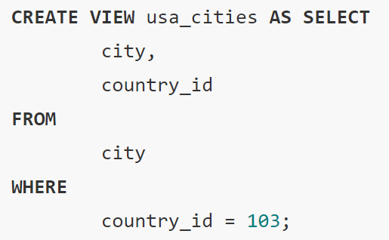
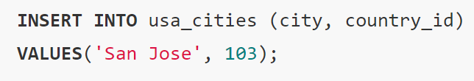
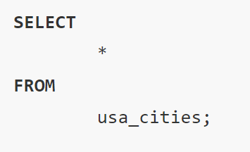
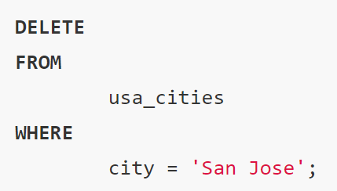
VIEW GÜNCELLEME - ALTER VIEW
VIEW’LER ÜZERİNDEN ULAŞILAN VERİLERE İSTENİRSE İNSERT, DELETE VE UPDATE İŞLEMLERİ YAPILABİLİR. BUNUN İÇİN BAZI ŞARTLAR VARDIR;
  FROM LİSTESİNDE TAM OLARAK BİR VIEW GİRİŞİ OLMALIDIR. TABLO VEYA BAŞKA BİR GÜNCELLEŞTİRİLEBİLİR VIEW OLMALIDIR.
  GROUP BY, HAVING, LIMIT, OFFSET VEYA DISTINCT KULLANILMAZ.
  SORGUDA EN ÜST SEVİYEDE WITH, UNION, INTERSECT VEYA EXCEPT KULLANILMAZ.
  SORGU İÇERİSİNDE SUM, COUNT, AVG, MAX, MIN KULLANILMAZ.

Slide 7
VIEW SİLME - DROP VIEW
MEVCUT BİR VIEW’I YOK ETMEK İÇİN KULLANILIR.
  DROP VIEW VİEW_İSMİ_VERİLİR
IF EXIST İFADESİ KULLANILIRSA, O VIEW’IN VAR OLUP OLMADIĞINI KONTROL EDEREK İŞLEMİ GERÇEKLEŞTİRECEKTİR.
  DROP VIEW IF EXISTS VİEW_İSMİ_VERİLİR

Slide 8
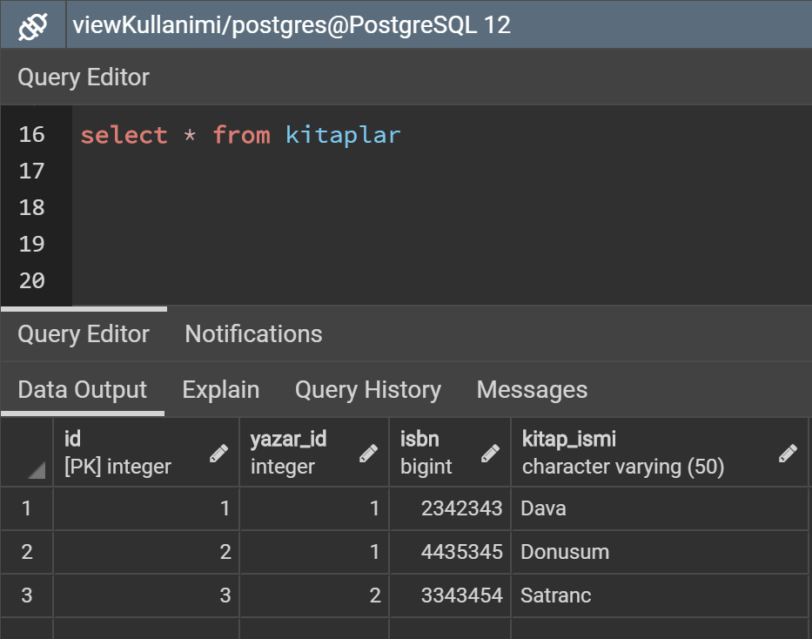
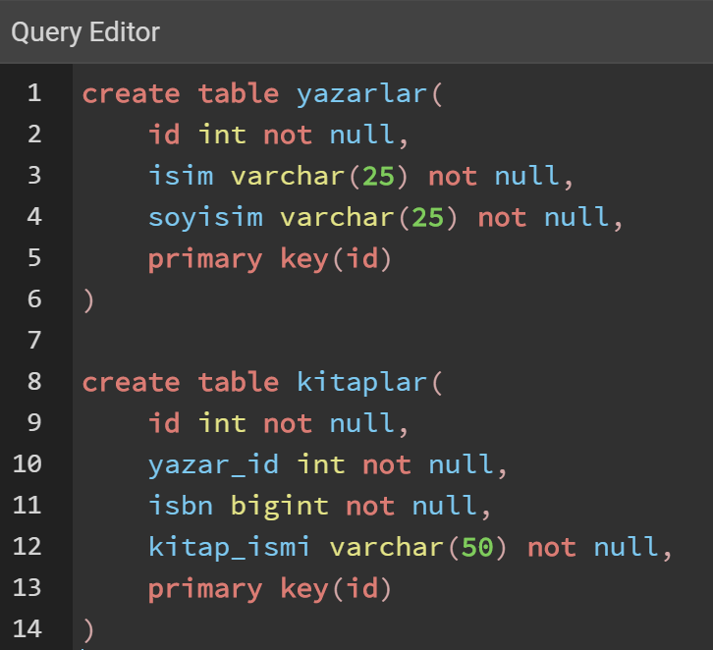
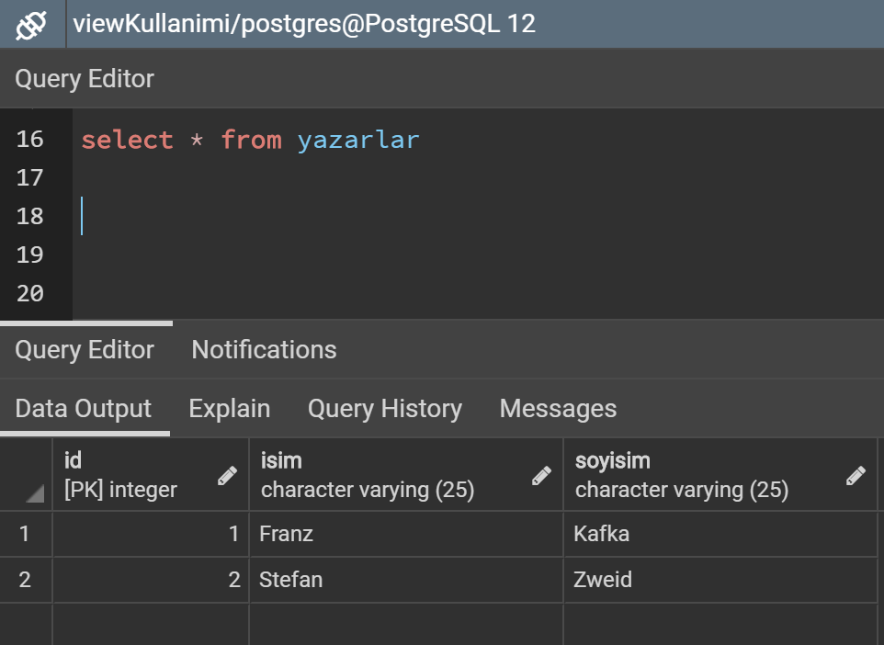
ÖRNEK UYGULAMA

Slide 9
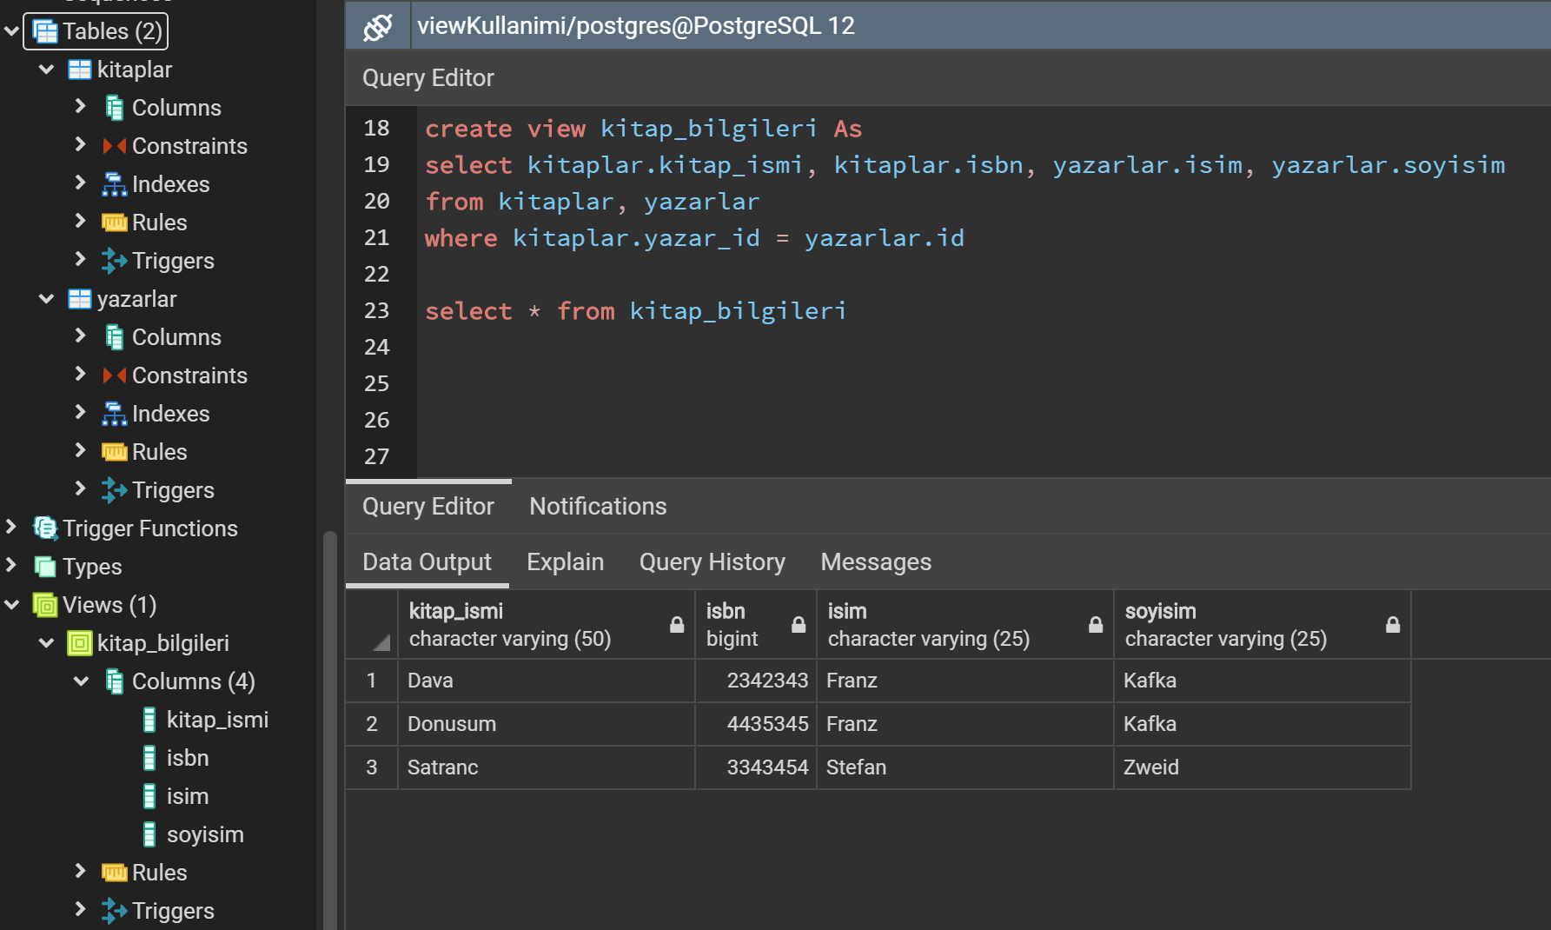

Slide 10
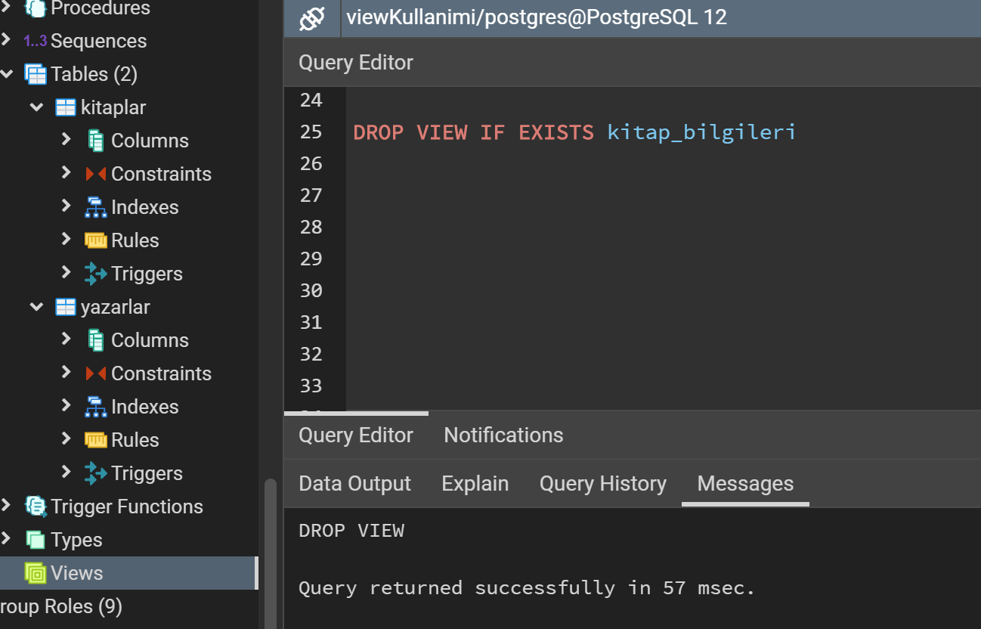

Slide 11
KEYİFLİ ÇALIŞMALAR...

